Slide 1
Vybrané slová po M
Aktivita 1.13: IKT v predmete slovenský jazyk
Mgr. Denysa Križanová
pre 3. a 4. ročník
Slovenský jazyk

Slide 2
Výber základných vybraných slov
my
mykať (sa)
mýliť (sa)
myslieť
umyť
priemysel
šmýkať (sa)
myš
mýto
hmýriť sa
hmyz
žmýkať
mydlo

Slide 3
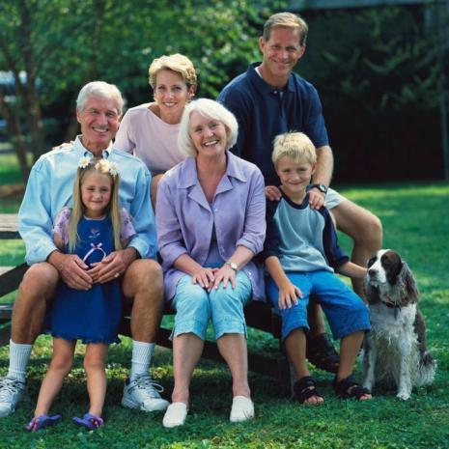
MY
POZOR !!!
My všetci

Slide 4
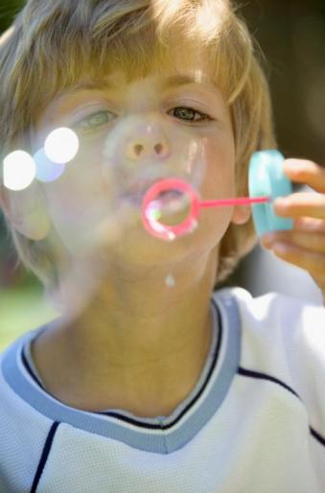
MI
daj mi
kúp mi
povedz mi
ukázal mi

Slide 5
MYKAŤ (SA)
myknúť (sa)
odmykať
pomykov
odomykať
zamykať
vymykať sa

Slide 6
MÝLIŤ (SA)
mýlka
omyl
mylný
omylný
zmýliť sa
pomýliť (sa)
pomýlený

Slide 7
MYSLIEŤ
myseľ
myšlienka
vymýšľať
zmysel
výmysel
nezmysel
dômysel
priemysel
úmysel

Slide 8
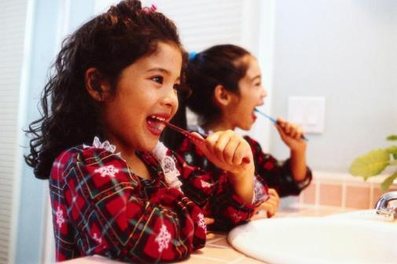
UMYŤ
umývať (sa)
umývadlo
umyváreň
vymyť
pomyje
mydlo
mydlový
mydlina
Myjava
Myjavčan
Myjavčanka

Slide 9
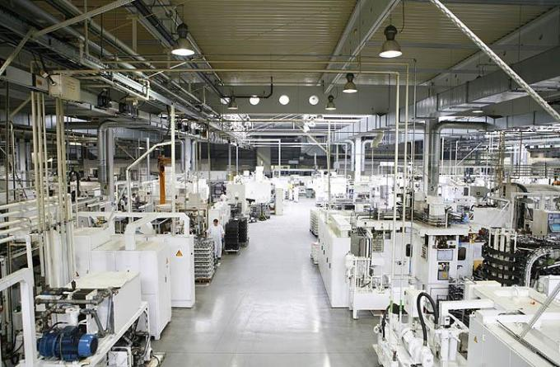
PRIEMYSEL

Slide 10
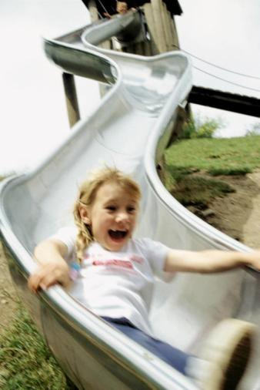
ŠMÝKAŤ (SA)
šmyknúť (sa)
šmyk
šmykľavý
šmýkačka
prešmyknúť (sa)
prešmyknutie
prešmyčka

Slide 11
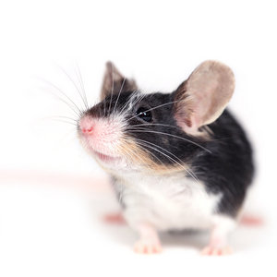
MYŠ
myška
mýša
myšací
myšiak

Slide 12
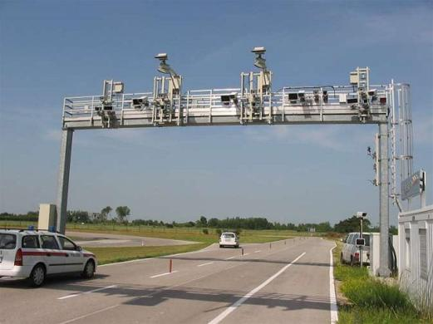
MÝTO
mýtnik
mýtne

Slide 13
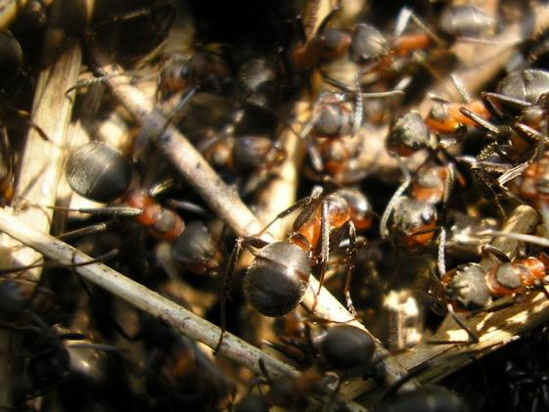
HMÝRIŤ (SA)

Slide 14
HMYZ
hmyzožravec
hmyzožravý
odhmyziť

Slide 15
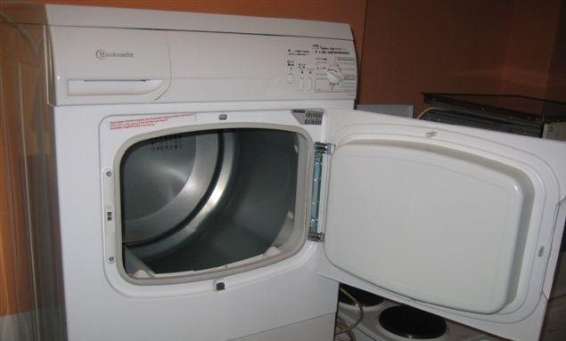
ŽMÝKAŤ
vyžmýkať
žmýkačka

Slide 16
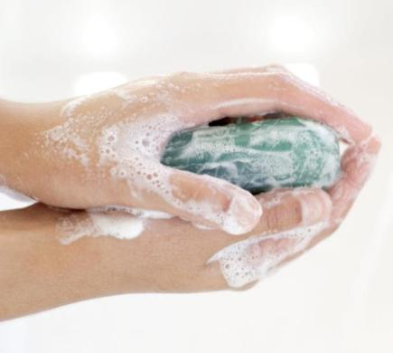
MYDLO

Slide 17
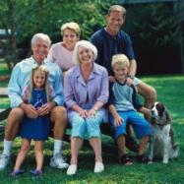
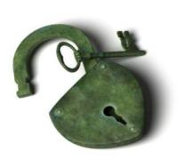
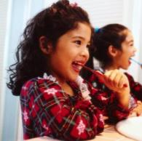
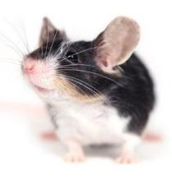
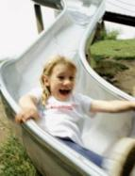
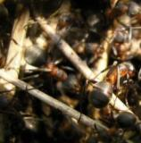
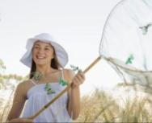
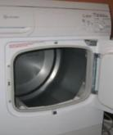
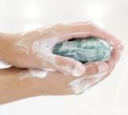
ZOPAKUJME SI

Slide 18
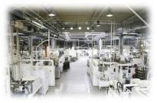
Pamätáš si, kde je aké vybrané slovo?

